Slide 1
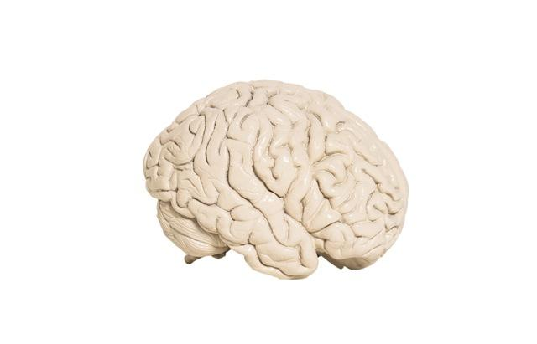
Головний мозок. Особливості його відділів

Slide 2
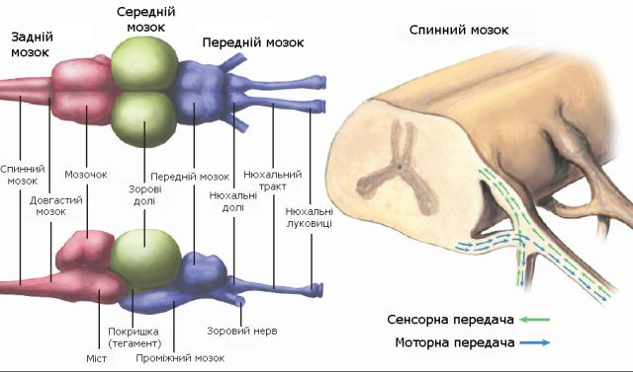
Головний мозок- вищий відділ нервової системи людини. Він міститься в черепній коробці й через великий потиличний отвір з'єднаний зі спинним мозком.
У головному мозку, як і в спинному, є біла і сіра речовина. Біла речовина (відростки нейронів) утворює провідні шляхи, які зв'язують відділи головного мозку між собою та зі спинним мозком. Сіра речовина (тіла нейронів) утворює кору півкуль головного мозку і мозочка й у вигляді окремих скупчень нейронів, так званих ядер, міститься всередині білої речовини.

Slide 3
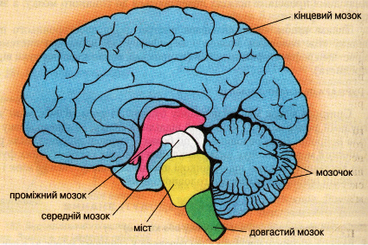
У головному мозку розрізняють такі складові: довгастий мозок, міст, мозочок, середній мозок, проміжний мозок та кінцевий, який ще називають великий мозок . Учені ще об'єднують головний мозок у відділи: задній, середній і передній мозок. Задній мозок включає довгастий, міст і мозочок, а передній - проміжний і кінцевий мозок.

Slide 4
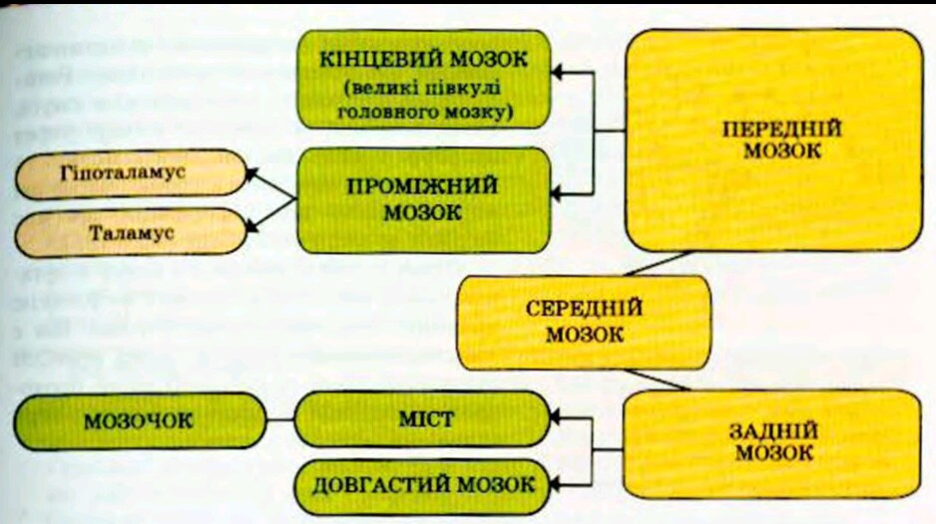
Відділи головного мозку

Slide 5
Довгастий мозок як складова заднього мозку є продовженням спинного мозку та має подібну будову та функції. Це еволюційно найдавніша частина головного мозку. У ядрах сірої речовини довгастого мозку зосереджені життєво важливі нервові центри дихання (вдих-видих), травлення (слиновиділення, секреторна діяльність травних залоз, жування, ковтання), а також нервові центри захисних рефлексів (мигання, кашлю, блювання, чхання). У ньому містяться ядра блукаючого нерва, які іннервують серце та інші внутрішні органи. Через довгастий мозок проходять нервові шляхи від спинного мозку до мозочка і середнього мозку, а від них - до інших відділів головного мозку.
Міст є продовженням довгастого мозку і з'єднує між собою спинний, довгастий, середній і проміжний. Через нього проходять висхідні і низхідні нервові шляхи. У білій речовині мосту є ядра, від яких беруть початок п'ята-восьма пари черепно-мозкових нервів. Тут є центри, що контролюють міміку та жування.

Slide 6
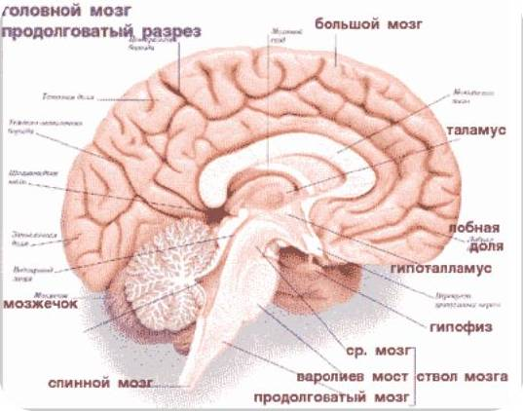

Slide 7
Мозочок як складова заднього мозку розташований безпосередньо над довгастим мозком. Він складається з двох півкуль, сполучених черв'яком. Поверхня мозочка вкрита сірою речовиною, в товщ і півкуль і черв'яка міститься біла речовина, в якій є скупчення сірої речовини. Мозочок зв'язаний провідними шляхами (чутливими і руховими) зі спинним, довгастим і середнім мозком, а через міст - з корою великого мозку. Він відіграє важливу роль у регулюванні рівноваги тіла, координації рухів (робить їх точними) і підтримуванні тонусу м'язів. Якщо нормальне функціонування мозочка порушується, людина втрачає здатність до точних, узгоджених рухів, зберігання рівноваги тіла.
Середній мозок розташований між мостом і проміжним мозком. Через нього вгору і вниз проходять нервові шляхи, які передають імпульси до проміжного і кінцевого мозку та від них. У середньому мозку міститься низка важливих нервових центрів, зокрема первинні центри зору, слуху, м'язового тонусу тощо. Середній мозок є одним з основних центрів регуляції рухів і напруження скелетних м'язів, переважно тих, які протидіють силі гравітації (розгиначі ніг, м'язи спини).
Довгастий мозок, міст і середній мозок утворюють стовбур головного мозку.

Slide 8
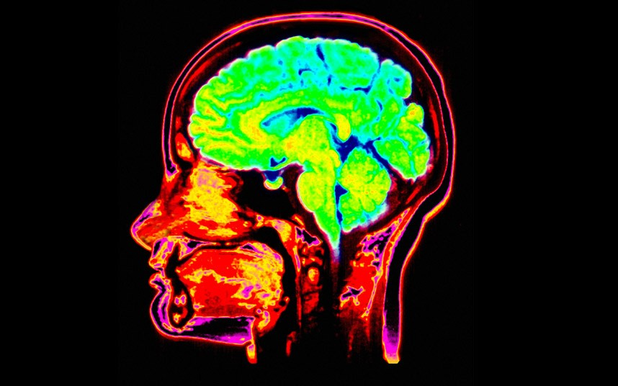
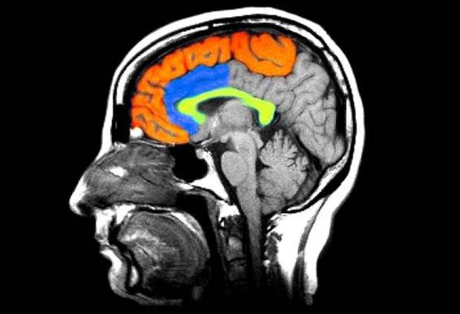
У стовбурі мозку ретикулярна формація (від лат. ретикулум - сітка і лат. формаціо - утворення) - це утворення зі скупчень нервових клітин з дуже розгалуженими дендритами і довгими аксонами, що утворюють густу сітку. Ретикулярна формація, ніби дорожня смуга, тягнеться від спинного мозку через стовбур і далі до кінцевого мозку та відповідно зв'язує їх між собою. Через неї «просіюється» вся інформація, що має надійти до кінцевого мозку.
Отже, стовбур головного мозку є організатором життєво важливих рефлексів: дихання, травлення, секреції тощо. Він є впливовим посередником, через провідні шляхи (висхідні та низхідні) якого проходить інформація зі спинного мозку в кору кінцевого мозку та навпаки.

Slide 9
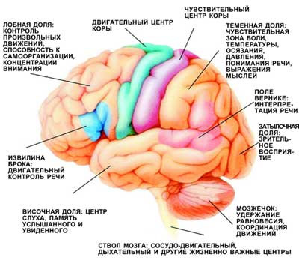

Slide 11
У стовбурі мозку ретикулярна формація (від лат. ретикулум - сітка і лат. формаціо - утворення) - це утворення зі скупчень нервових клітин з дуже розгалуженими дендритами і довгими аксонами, що утворюють густу сітку. Ретикулярна формація, ніби дорожня смуга, тягнеться від спинного мозку через стовбур і далі до кінцевого мозку та відповідно зв'язує їх між собою. Через неї «просіюється» вся інформація, що має надійти до кінцевого мозку. Отже, стовбур головного мозку є організатором життєво важливих рефлексів: дихання, травлення, секреції тощо. Він є впливовим посередником, через провідні шляхи (висхідні та низхідні) якого проходить інформація зі спинного мозку в кору кінцевого мозку та навпаки.

Slide 12
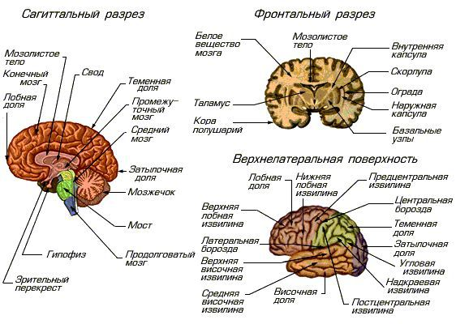

Slide 13
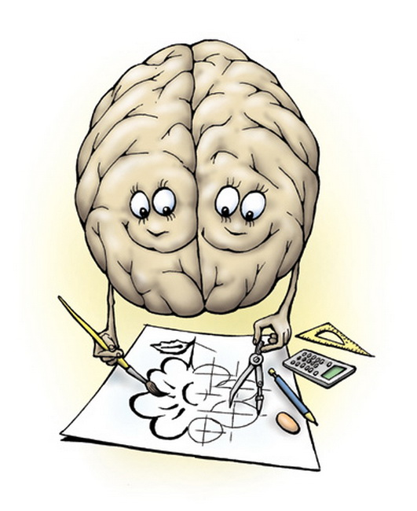
Дякую за увагу!!!

